Slide 1
Hacking als Beruf

Slide 2
Was ist Hacking?
Eindringen in fremde Computer
Passwörter knacken
Verschlüsselte Daten knacken
Daten stehlen
Hacking ist kriminell
Sich um Datensicherheit kümmern
Angriffe abwehren
Schwachstellen finden
Sicherheitslücken reparieren
Hacking ist nützlich
vs
Black-Hat Hacker
White-Hat Hacker
Bild: Education Group GmbH (http://bilder.tibs.at/node/24316). Lizenz: CC BY-NC-SA 3.0 AT

Slide 3
Warum gibt es Hacking?
Berüchtigte Sicherheitslücken in verbreiteter Software:
2014: Heartbleed
Quelle: Verschlüsselungsprotokoll SSL (eigtl. „Heartbeat“)
Fehler: keine Überprüfung der Länge ausgetauschter Identifizierungsdaten
Auswirkung: Statt nur einem kurzen Code zur Identifizierung wurde viel mehr gesendet (u.a. Benutzernamen, Passwörter, private Schlüssel)
Dauer: 27 Monate unentdeckt
Betroffen: Kanad. Finanzamt, Android 4.1.1, ...
Schwere: “Catastrophic is the right word. On the scale of 1 to 10, this is an 11.”
Bild: Leena Snidate / Codenomicon, CC0, https://commons.wikimedia.org/wiki/File:Heartbleed.svg
Notes:
Ein Heartbeat ist eine Netzwerkverbindung zwischen zwei Rechnern in einem Cluster, um sich gegenseitig darüber zu benachrichtigen, dass sie betriebsbereit sind und ihre Aufgaben noch erfüllen können, also „am Leben“ sind.

Slide 4
Warum gibt es Hacking?
Berüchtigte Sicherheitslücken in verbreiteter Software:
2014: Shellshock
Quelle: Unix-Shell „Bash“
Fehler: Zeichenkette kann auch Programmname sein
Auswirkung: Statt nur erlaubte Bash-Befehle auszuführen, konnte so beliebiger Code „eingeschmuggelt“ und ausgeführt werden.
Dauer: 1989 – 2014 unentdeckt
Betroffen: weltweit hunderte Millionen von Computern
Schwere: 10 auf der Skala 1-10
Bild: Guillaume Kurkdjian, CC BY 3.0, https://commons.wikimedia.org/wiki/File:Shellshock.png

Slide 5
Warum gibt es Hacking?
Berüchtigte Sicherheitslücken in verbreiteter Software:
2015: Stagefright
Quelle: Implementierung der Multimedia-Bibliothek von Android
Fehler: MP4-Video (z.B. über Hangout geschickt) bringt Multimedia-Bibliothek zum Absturz
Auswirkung: mit MP4-Video eingeschleustem Code wird Audio und Video mitgeschnitten (Abhörgerät)
Dauer: Android 2.2 – Android 5.1
Betroffen: 950 Millionen mobile Geräte (95%)
Schwere: "die Mutter aller Android-Schwachstellen".

Slide 6
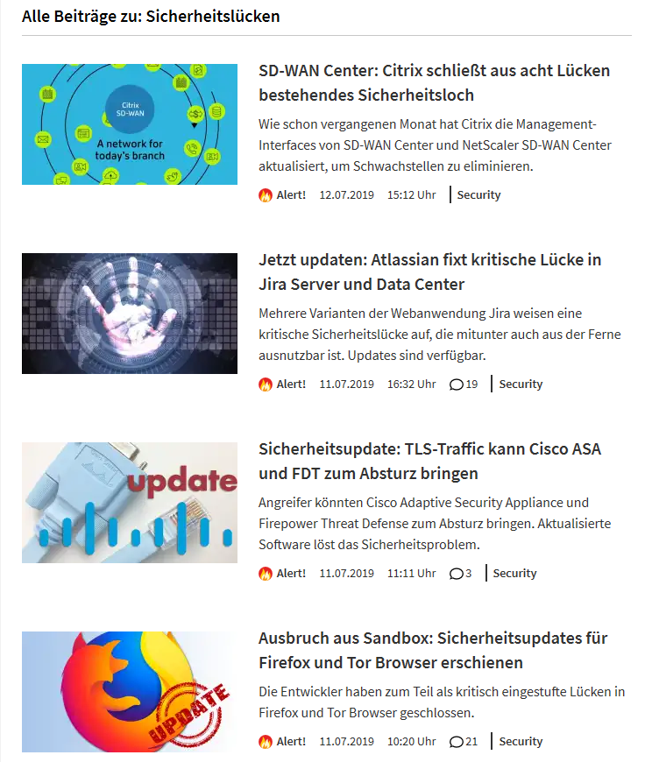
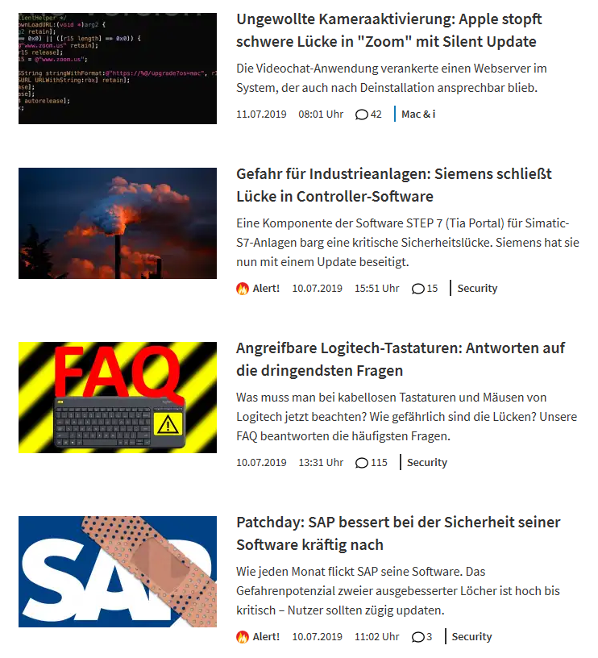
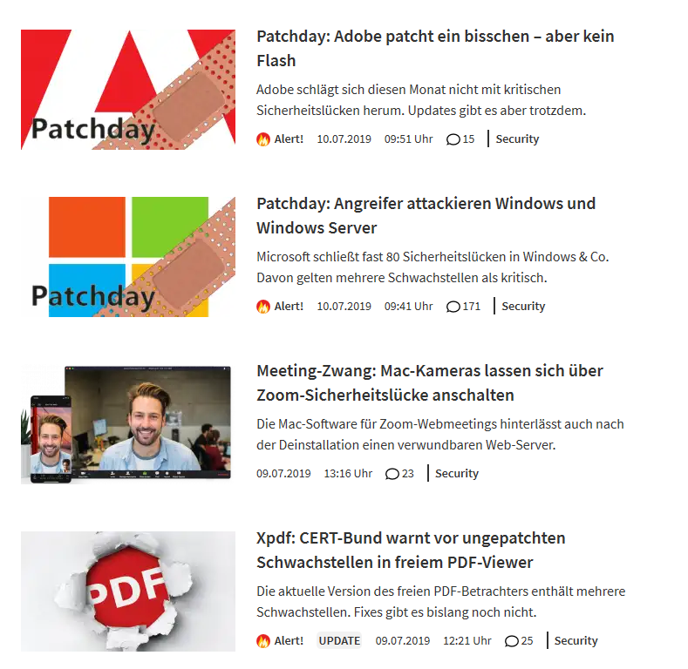
Warum gibt es Hacking?
Weitere aktuelle Sicherheitslücken (heise.de/security):

Slide 7
Wo arbeiten (White-Hat) Hacker*innen?
Unternehmensberatung
Öffentlicher Sektor (Regierung, Verwaltung,
Polizei, Bundeswehr)
Gesundheitswesen (Krankenhäuser, Krankenkassen)
Energiesektor (Netzbetreiber, Kraftwerke, Industrieanlagen)
Telekommunikationssektor
IT-Sektor
Bild: „Data Security“ von Blocktrepreneur, CC BY 3.0, https://www.flickr.com/photos/143601516@N03/

Slide 8
Welche Wege führen in den Beruf?
Studium
Informatik, Mathe, E-Technik, Physik, Ingenieurwissenschaften
danach: Zertifizierung „IT-Sicherheit“
Leibniz FH Hannover/Telekom: Bachelor IT-Security
Westfälische Hochschule: Master Internet-Sicherheit
Ausbildung
IT-Sicherheitsbeauftragte
IT-Forensik/Cybercrime (Kripo)
Weiterbildung
IHK („White Hacker“)
Fraunhofer („IT-Sicherheit“)
Hacking-Wettbewerbe (Chaos Computer Club, Hacking Days, Pwn2Own, Cyber Security Challenge Germany, ...)
Bild: „Cyber Security“ von Blue Coat Photos,, CC BY 3.0, https://www.bluecoat.com/
Notes:
Zertifizierung IT-Sicherheit: https://binsec-academy.com/de/courses/p/
Bachelor IT-Security: https://www.telekom.com/de/karriere/schueler/schueler-jobsuche/jobangebot/bachelor-of-science-in-it-security-m-w-d-_124304

Slide 9
Wie heißen die Berufe?
Analyst*in
IT-Sicherheits-A., Malware-A., Data Security A., IT-Forensik-A., Risk-A.
Beauftragte/r
IT-Sicherheits-B.
Expert*in
Cybersecurity-E.
Manager*in
Incident Response M., Security Vulnerability M.
Bild: „Analysts Inc“ von G. Dawson, CC BY NC ND 2.0, no changes, https://www.flickr.com/photos/grantdaws/

Slide 10
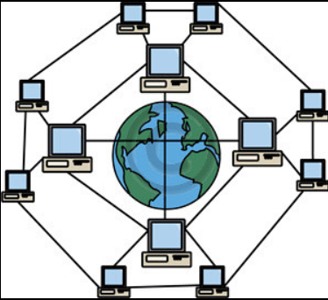
Was genau machen sie?
Netzwerke
konfigurieren
Netzwerk-Sicherheit diagnostizieren
Angriffe abwehren
Angriffe dokumentieren (Forensik), als Beweis vor Gericht
Datenschutz
D.-Maßnahmen umsetzen
Daten-Management (Big Data, Data Mining)
Datenbanksysteme verwalten
Daten wiederherstellen
Sicherheitslücken
aufspüren und vermitteln (visualisieren, reproduzieren)
schließen (Patches aufspielen, verschicken)
Speicherprozesse identifizieren, Fehler erkennen
IT-Sicherheitsgesetze (BSI-IT Grundschutzkatalog) umsetzen
Bild: „Technology_12“ von LearnerWeb, CC BY NC ND 2.0, no changes, https://www.flickr.com/photos/65264498@N04/

Slide 11
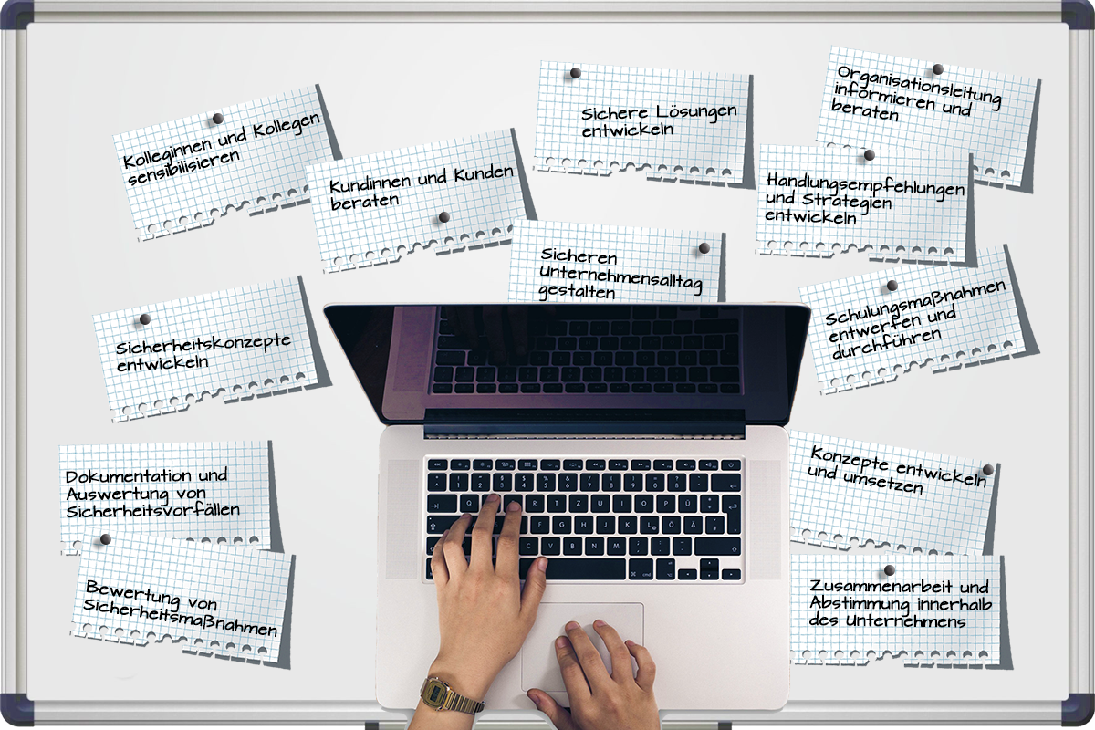
Was genau machen sie?
Bild: „Berufsbild Security Spezialistin“, Projekt Security, TH Wildau, https://security.wildau.biz/de.html
Notes:
Alternativ zu Folie 10

Slide 12
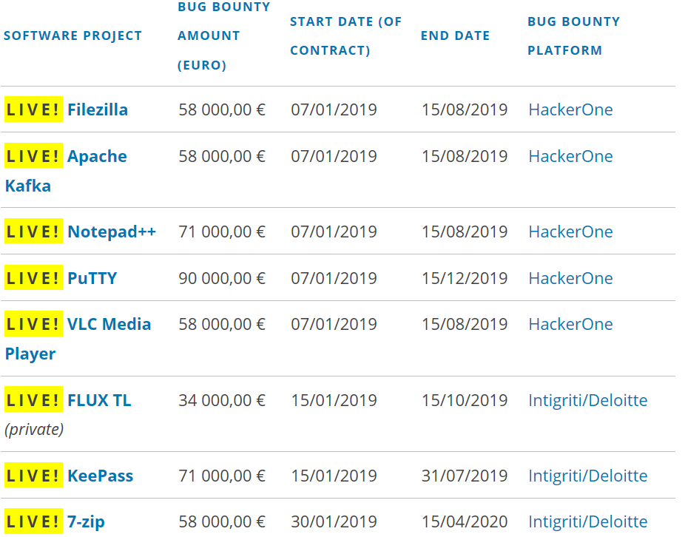
Beispiel: FOSSA Bug Bounties
FOSSA: Free and Open Source Software Audit. https://juliareda.eu/2018/12/eu-fossa-bug-bounties/

Slide 13
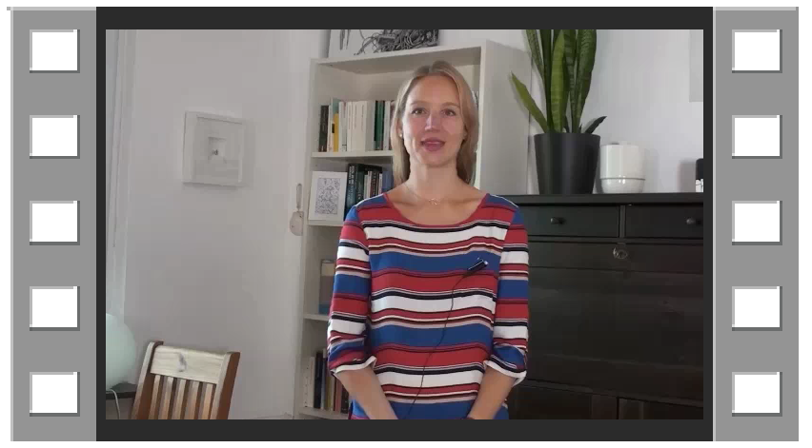
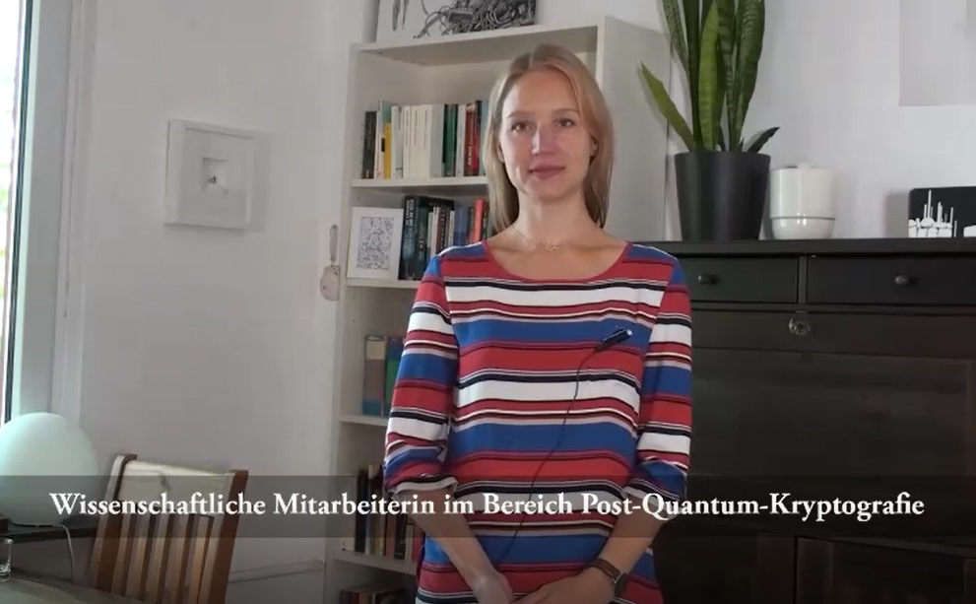
Was genau machen sie?
Interview mit Juliane Krämer, TU Darmstadt
Quelle: Projekt Security, TH Wildau, https://security.wildau.biz/videos/Post-Quantum_Kryptologin.mp4

Slide 14
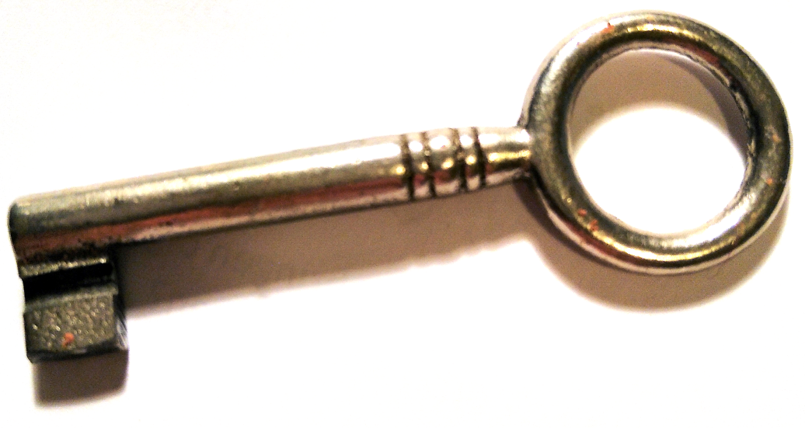
Was machen wir heute?
Praktischer Teil: Thema Passwortsicherheit
Top 10
Deutsche Passwörter
123456
12345
123456789
ficken
12345678
hallo123
hallo
123
passwort
master
Arbeiten zu zweit:
White hat sich ein Passwort ausgedacht,
Black will es knacken

Slide 15
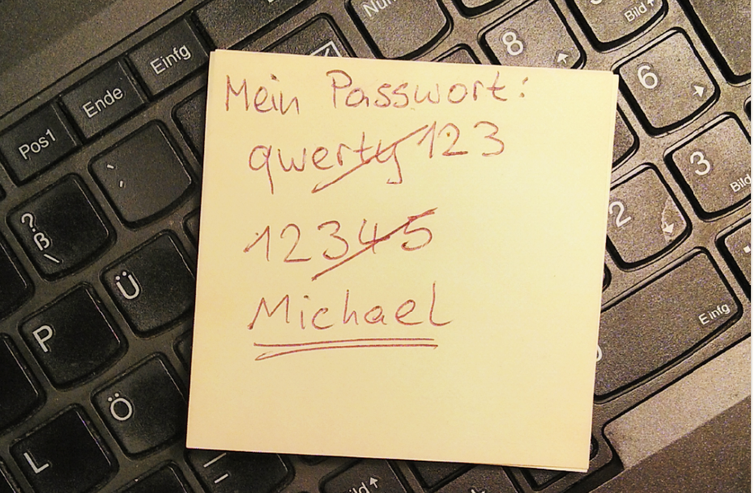
Was machen wir heute?
Arbeiten in Zweier-Teams (Black & White)
Szenario: Passwortsicherheit
White hat sich ein Passwort ausgedacht
Black versucht, dieses Passwort zu knacken
Stufe 1 (Zu Fuß. Calliope als Tresor-Schloss):
Passwort ist eine Folge von Pins, die in der richtigen Reihenfolge berührt werden müssen
Black probiert so lange, bis es erraten wurde. Wie oft muss Black raten?
Stufe 2 und 3 (Python-Programme zum Knacken des Passworts)
White hat ein Passwort in geheimer Datei abgespeichert (vierstellig)
Black programmiert ein Brute-Force-Programm zum Knacken des Passworts. Wie viele Vergleiche braucht es?
Stufe 4 und 5 (Optimierung : Nutzung persönlicher Informationen)
Passwort ist in geheimer Datei abgespeichert (vierstellig)
Black programmiert ein Programm zum Knacken des Passworts, das ein Wörterbuch nutzt und Social-Media-Daten. Wie viele Vergleiche braucht es?

Slide 16
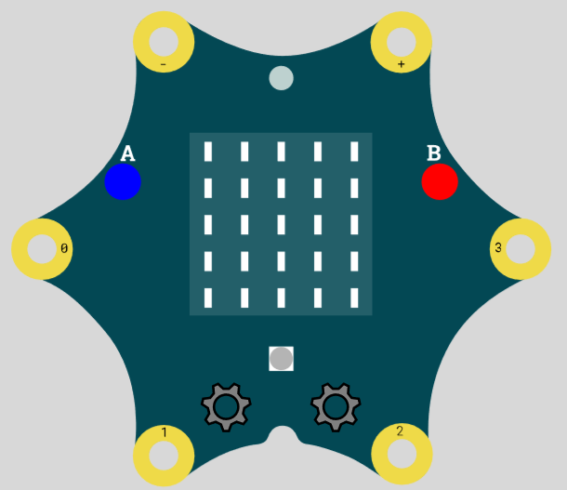
Der Workshop „Hacken als Beruf“
Stufe 1
Zu Fuß: Calliope als Tresor-Schloss
Das Passwort ist eine Folge von Pins, die in der richtigen Reihenfolge berührt werden müssen
Black probiert so lange, bis es erraten wurde. Wie oft muss Black raten?
2
0
3
2

Slide 17
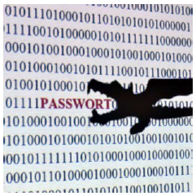
Der Workshop „Hacken als Beruf“
Stufe 2 und Stufe 3
Programm zum Knacken des Passworts
Passwort (4 Zahlen) ist in geheimer Datei abgespeichert
Black programmiert „Brute-Force-Programm“ zum Knacken des Passworts. Wie viele Vergleiche braucht es?
for zahl in range(9999):
if (check(zahl)):
print(zahl)
break

Slide 18
Der Workshop „Hacken als Beruf“
Stufe 4 und Stufe 5
Nutzung persönlicher Informationen
Passwort (Buchstaben) ist in geheimer Datei gespeichert
Programm zum Knacken des Passworts nutzt ein Wörterbuch und Social-Media-Daten. Wie viele Vergleiche braucht es?
for wort in woerterbuch:
if check(wort):
print(wort)
break
for b1 in alphabet:
for b2 in alphabet:
for b3 in alphabet:
if (check(b1+b2+b3)):
print(b1+b2+b3)
break

Slide 19
Ausblick: Passwort-Sicherheit
Was macht ein Passwort sicher(er)?
Passwortlänge?
Beginnt mit einem 4-stelligen Passwort und dokumentiert die Anzahl der Schritte bis zur Lösung
Erhöht die Anzahl der Stellen und wiederholt den Versuch
Größe des Alphabets?
Beginnt mit einem Alphabet von 10 Ziffern (0 bis 9) und dokumentiert die Anzahl der Schritte bis zur Lösung
Erhöht die Anzahl der Zeichen und wiederholt den Versuch
Passwortzusammensetzung?
Benutzt bekannte Wörterzusammensetzungen im Passwort und verwendet ein Wörterbuch-Programm. Wie viele Schritte bis zur Lösung?
Benutzt Begriffe aus den persönlichen Social-Media-Profilen und verwendet ein um diese Wörter ergänztes Wörterbuch-Programm. Wie viele Schritte bis zur Lösung?
Notes:
Aufgaben 1 und 2 für alle
Aufgabe 3 optional

Slide 20
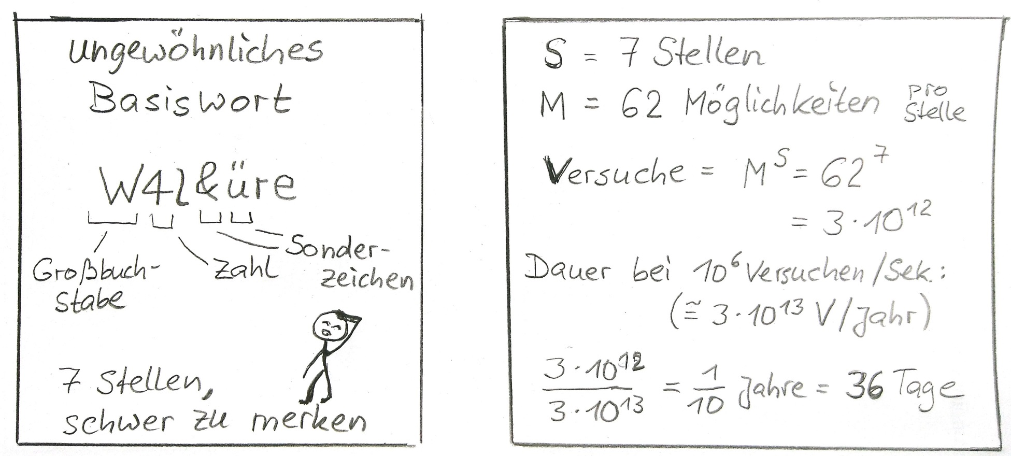
Fazit
kompliziertes Passwort:

Slide 21
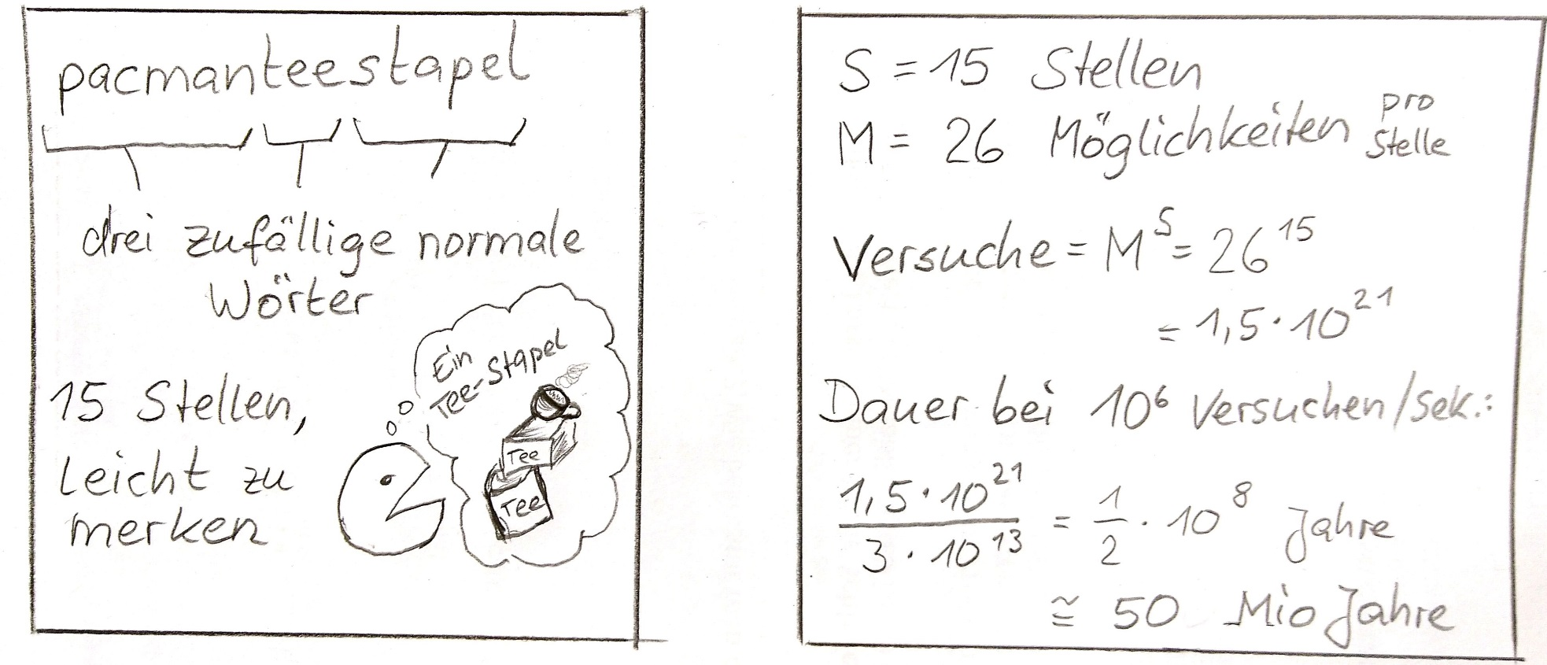
Fazit
langes, aber einfaches Passwort:
Über 20 Jahre lang haben wir alle erfolgreich geübt, Passwörter zu verwenden, die sich Menschen nur schwer merken können, aber die Computer sehr schnell herausbekommen.
https://xkcd.com/936/

Slide 22
Bildmaterial
Alle Bilder, bei denen es nicht ausdrücklich vermerkt ist, wurden erstellt bzw. fotografiert von Claudia Ermel (dEIn Labor, TU Berlin) und dürfen unter Namensnennung für beliebige Zwecke genutzt, geändert und unter gleichen Bedingungen weitergegeben werden.
Lizenz: CC-BY-SA 2.0

